Slide 1
Die Silberrollen aus dem Hinnomtal
Der älteste Bibeltext der Welt wurde 1979 bei Grabungen im Hinnom-Tal unterhalb der südwestlichen Mauer der Jerusalemer Altstadt entdeckt. In einem Familiengrab aus der Zeit des Ersten Tempels fand ein Archäologe der Tel Aviver Universität zwei kleine Schriftrollen aus Silber! Drei Jahre brauchten Fachleute des Israel-Museums, um die zerbrechlichen Silberrollen zu öffnen. Sorgsam entrollt, offenbarten die Schriftrollen eine uralte hebräische Handschrift. Die Rollen enthalten den sog. Priestersegen aus 4. Mose 6, 24-26: "Der HERR segne dich und behüte dich; der HERR lasse sein Angesicht leuchten über dir und sei dir gnädig".

Slide 2
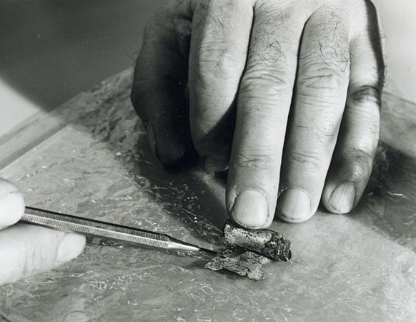

Slide 3
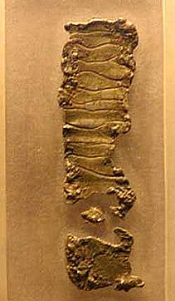

Slide 4
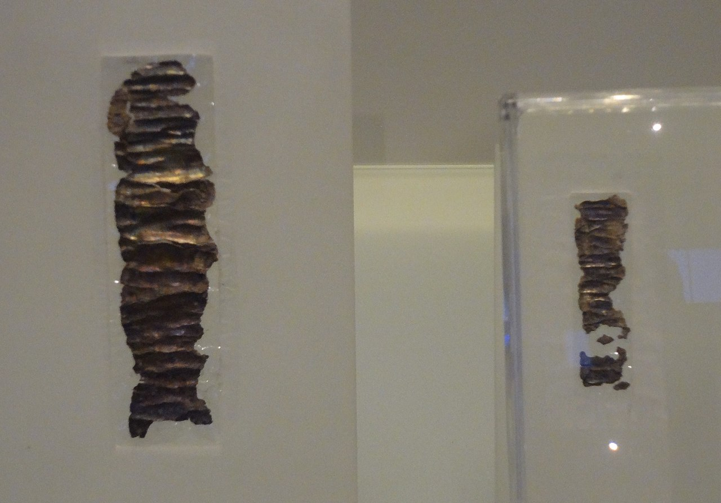

Slide 5
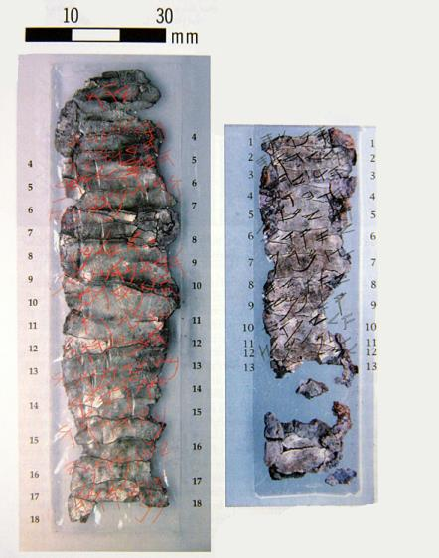

Slide 6
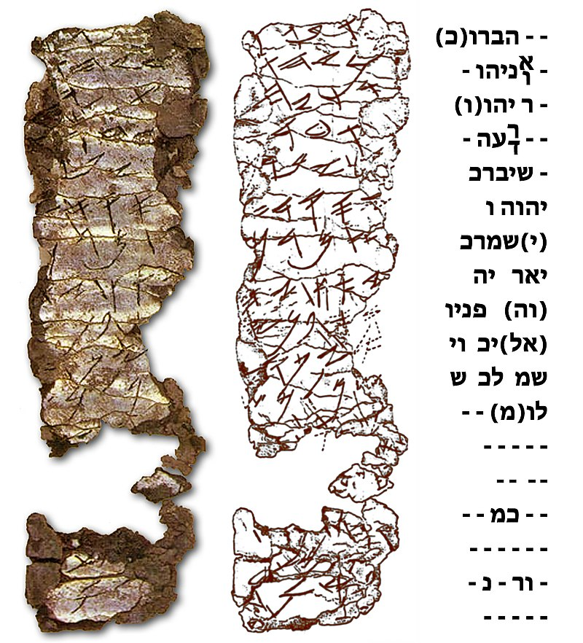

Slide 7
Der HERR segne dich und behüte dich;
der HERR lasse sein Angesicht leuchten über dir und sei dir gnädig;
der HERR hebe sein Angesicht über dich und gebe dir Frieden.
4. Mose 6,24-25

